Slide 1

컴퓨터 네트워크
- 실습 텀 과제 -
(TCP, Wireshark 실습)
컴퓨터 공학과 20151167 이인재

Slide 2

index
01
웹사이트 방문
02
패킷 캡쳐
03
파일 업로드
04
Wireshark 중지
05
패킷 분석
TCP 연결설정(세방향 핸드셰이크)
패킷의 순서번호
확인응답 번호
TCP 흐름제어
TCP 혼잡제어(슬로 스타트, 혼잡회피)
TCP 성능(처리율, 왕복시간)

Slide 3
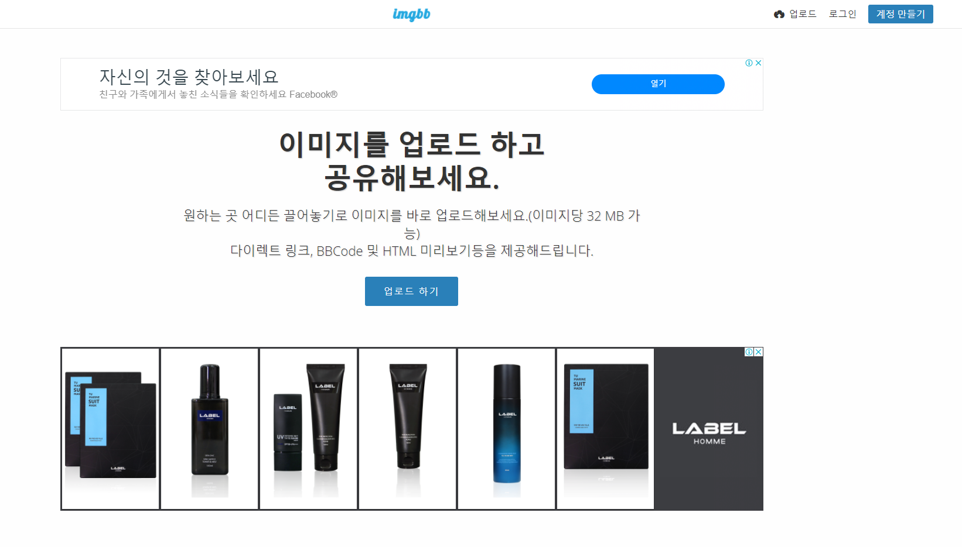
01. 웹사이트 방문
방문 웹사이트
Imgbb( https://ko.imgbb.com/ )
51.81.66.161
이미지 업로드를 위한 사이트 입니다.

Slide 4
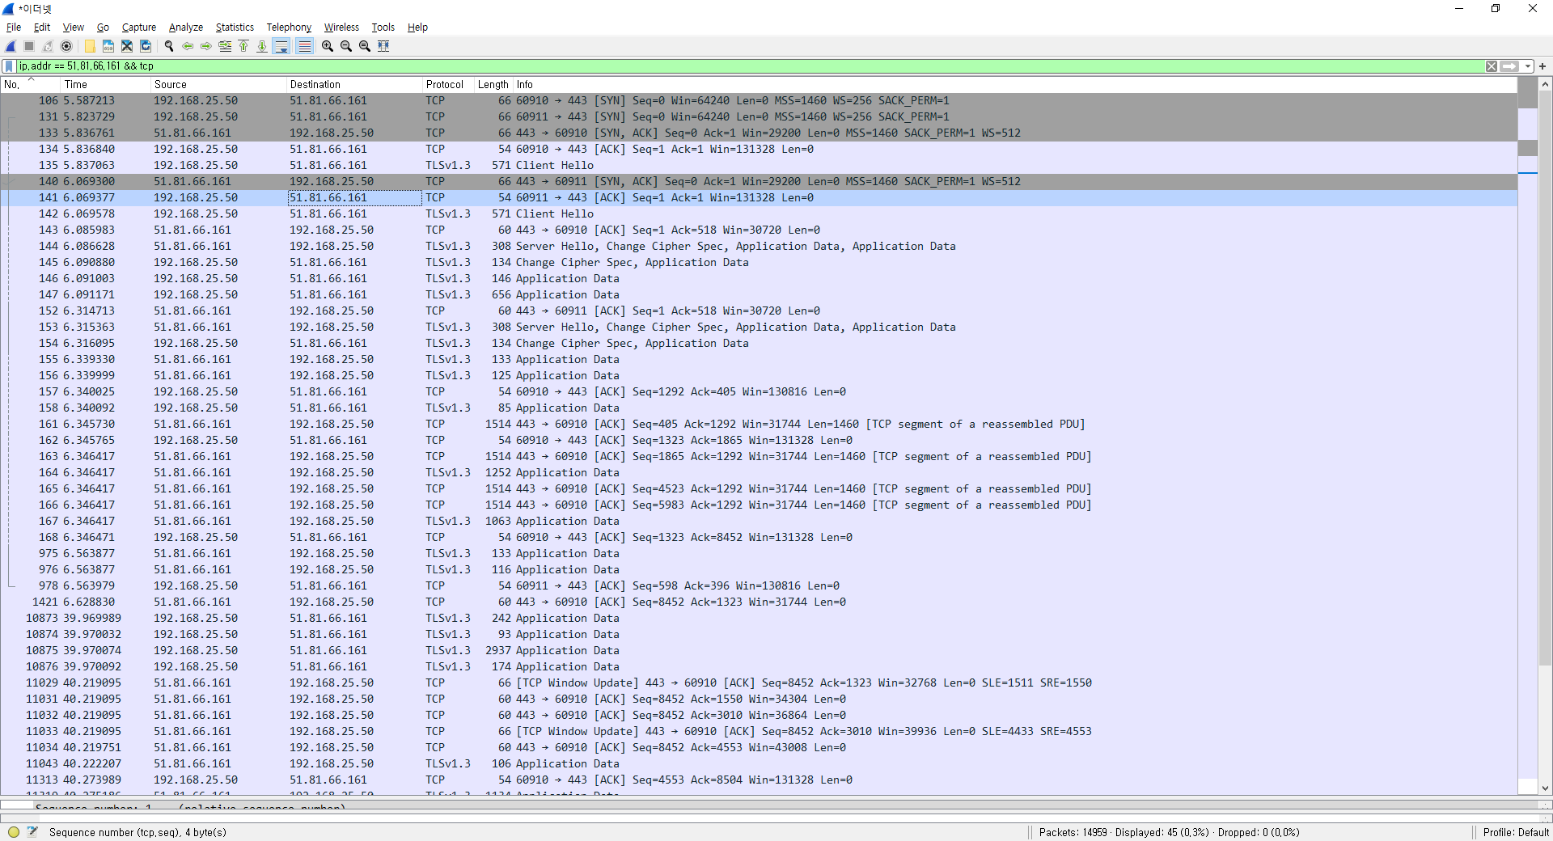
02. 패킷 캡쳐
캡쳐된 패킷
파일을 업로드 하고 난 이후의 패킷까지 캡쳐

Slide 5
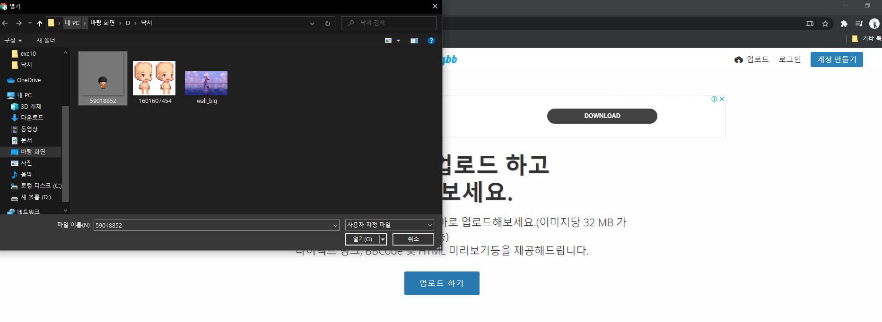
03. 파일 업로드
업로드 파일
직접 만든 그림을 업로드 완료

Slide 6
04. Wireshark 중지
Wireshark의 탐색을 중지

Slide 7
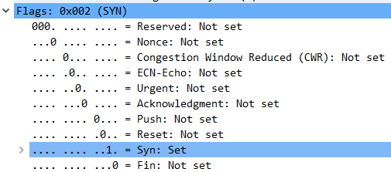
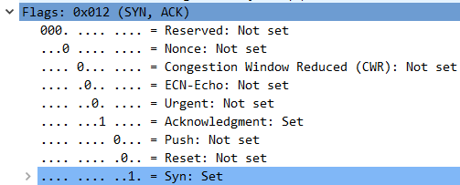
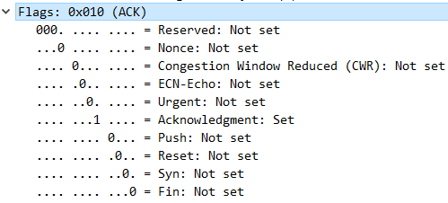
05. 패킷 분석
1. TCP연결설정(세방향 핸드셰이크)
서버(Imgbb)를 목표종단으로 향한 첫번째 패킷의 상태로 Syn이 1로 세트된 것을 확인
= 연결 요청 상태
클라이언트(사용자)를 목표종단으로 설정된 패킷으로 상태로 Ack와 Syn이 1로
세트된 것을 확인
= 요청 수락 상태
서버(Imgbb)를 목표종단으로 향한 두번째 패킷의 상태로 ACK가 1로 세트된 것을 확인
= 연결 상태

Slide 8
05. 패킷 분석
2. 패킷의 순서번호
서버(Imgbb)를 목표종단으로 향한 첫번째 패킷의 상태로 Syn이 1로 세트된 것을 확인
= 연결 요청 상태

Slide 9
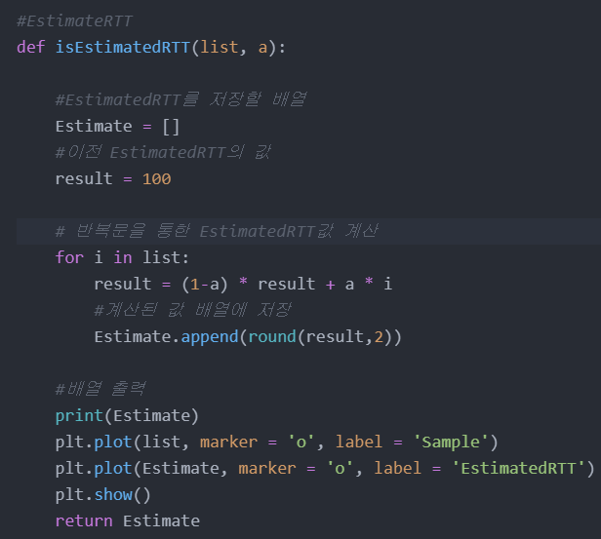
파일 업로드
EstimatedRTT의 계산식은 다음과같습니다.
EstimatedRTT = (1- $α$) * EstimatedRTT(t-1) + $α$ * EstimatedRTT(t)
이를 바탕으로 코드를 작성하여 계산 및 실행해 보았습니다.
SampleRTT의 배열과 α를 매개변수로 함수작성.
반복문을 통하여 EstimatedRTT배열 생성
배열 출력 및 라이브러리를 통하여 그래프 출력

Slide 10

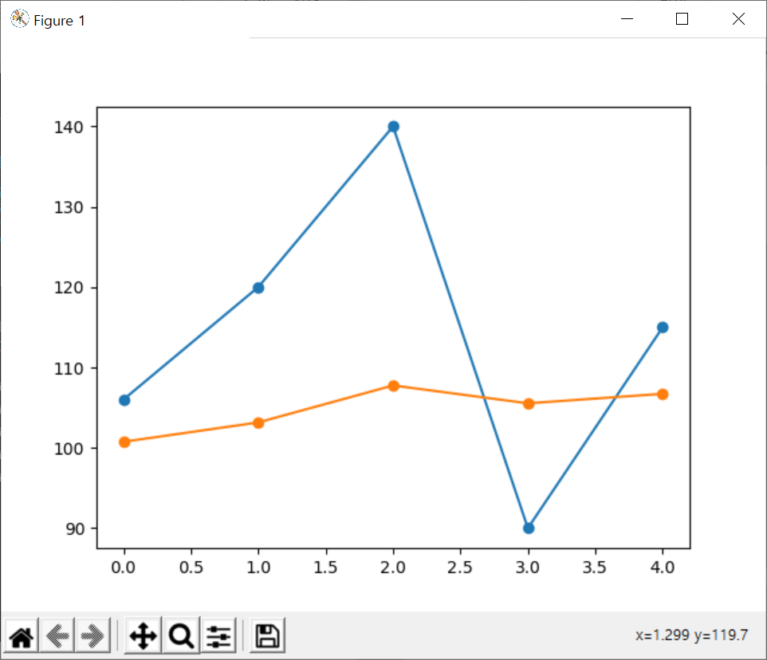
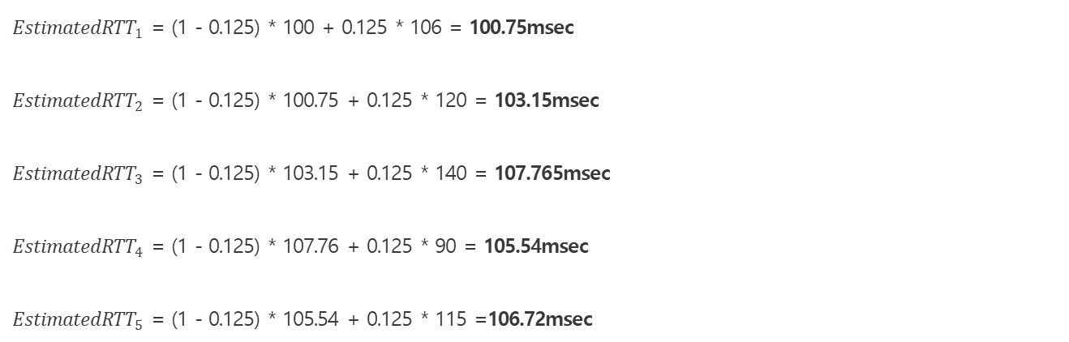
P 31 EstimatedRTT
SampleRTT와 EstimatedRTT의 값변화가 어느정도 유사함을 알 수 있습니다.
${EstimatedRTT}_{1}$ = (1 - 0.125) * 100 + 0.125 * 106 = 100.75msec
${EstimatedRTT}_{2}$ = (1 - 0.125) * 100.75 + 0.125 * 120 = 103.15msec
${EstimatedRTT}_{3}$ = (1 - 0.125) * 103.15 + 0.125 * 140 = 107.765msec
${EstimatedRTT}_{4}$ = (1 - 0.125) * 107.76 + 0.125 * 90 = 105.54msec
${EstimatedRTT}_{5}$ = (1 - 0.125) * 105.54 + 0.125 * 115 =106.72msec

Slide 11
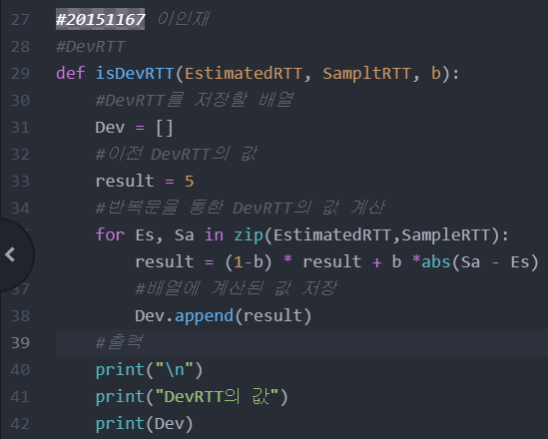
P 31 DevRTT
DevRTT의 계산식은 다음과같습니다.
DevRTT = (1 - β)*DevRTT + β * |SampleRTT-EstimatedRTT|
이를 바탕으로 코드를 작성하여 계산 및 실행해 보았습니다.
SampleRTT의 배열과 EstimatedRTT배열, 그리고 β를 매개변수로 함수작성.
반복문을 통하여 DevRTT배열 생성
배열 출력

Slide 12

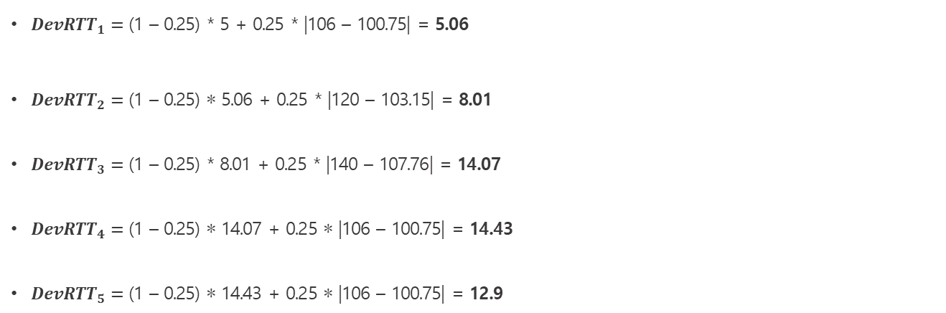
P 31 DevRTT
SampleRTT와 EstimatedRTT의 오차정도의 예측값입니다.
${DevRTT}_{1}=\text{(}\text{1 – 0.25) ∗ 5 + 0.25 ∗ |106 – 100.75| = }\text{5.06}$
${DevRTT}_{2}=\text{(}\text{1 – 0.25) ∗ 5}\text{.06} \text{+} \text{0.25 ∗ |120 – 103.15| = }\text{8.0}\text{1}$
${DevRTT}_{3}=\text{(1 – 0.25) ∗} \text{8.0}\text{1 }\text{+ 0.25 ∗ |140 – 107.76| = }\text{14.0}\text{7}$
${DevRTT}_{4}=\text{(}\text{1 – 0.25) ∗} \text{14.0}\text{7 }\text{+ 0.25 ∗ |106 – 100.75| =} \text{14.43}$
${DevRTT}_{5}=\text{(}\text{1 – 0.25) ∗} \text{14.43} \text{+ 0.25 ∗ |106 – 100.75| = }\text{12.}\text{9}$

Slide 13
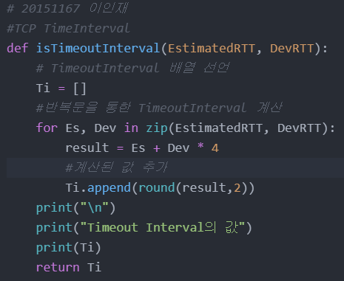
P 31 TCP TimeoutInterval
TCP TimeoutInterval의 계산식은 다음과같습니다.
TimeoutInterval = 4 * DevRTT + EstimatedRTT
이를 바탕으로 코드를 작성하여 계산 및 실행해 보았습니다.
DevRTT 배열과 EstimatedRTT 배열을 매개변수로 함수작성.
반복문을 통하여 TimeoutInterval배열 생성
배열 출력

Slide 14

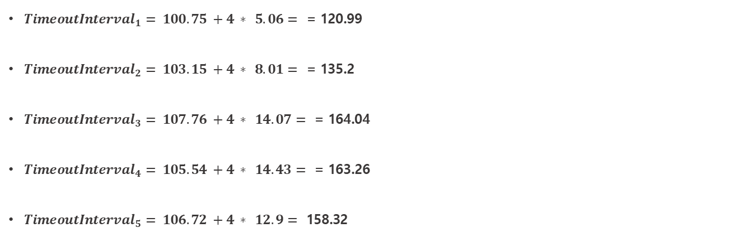
P 31 TCP TimeoutInterval
계산결과가 올바르게 나오는 것을 확인할 수 있습니다.
${TimeoutInterval}_{1}= 100.75 +4 ∗ 5.06=\text{ = }\text{120.99}$
${TimeoutInterval}_{2}= 103.15 +4 ∗ 8.01=\text{ = }\text{1}\text{35.2}$
${TimeoutInterval}_{3}= 107.76 +4 ∗ 14.07=\text{ = }\text{1}\text{64}\text{.}\text{04}$
${TimeoutInterval}_{4}= 105.54 +4 ∗ 14.43=\text{ = }\text{163.26}$
${TimeoutInterval}_{5}= 106.72 +4 ∗ 12.9= \text{158.32}$

Slide 15
P 27
Question
호스트 A와 B는 TCP연결로 통신하고 있고, 호스트 B는 이미 A로부터 126바이트까지 받았다.
그리고 나서 호스트 A는 호스트B에게 연이어 2개의 세그먼트를 보낸다고 가정하자.
첫번째와 두번째 세그먼트는 80바이트와 4바이트의 데이터를 각각 가지고 있다.
첫번째 세그먼트에서 순서번호는 127이고 출발지 포트 번호는 302이고 목적지 포트번호는 80이다.
호스트 B는 호스트 A로부터 세그먼트를 수신하면 즉시 확인 응답을 보낸다.

Slide 16
P 27
호스트A
호스트 B
세그먼트 1
순서번호: 127
80byte
a. 호스트 A에서 B로 보낸 두번째 세그먼트에서
순서번호, 출발지 포트번호, 목적지 포트번호는 무엇인가?
세그먼트 2
순서번호: 207
40byte
A에서 B로 보낸 두번째 세그먼트의 순서번호는 첫번째 순서번호 127에서 80 만큼 증가한 207의 순서번호를 갖습니다
출발지 포트번호는 문제에서 명시한 바와 같이 302번 포트입니다.
목적지 포트번호 또한 문제에서 명시한 바와 같이 80번 포트입니다.

Slide 17
P 27
호스트A
호스트 B
세그먼트 1
b. 두번째 세그먼트가 도착하기 전에 첫번째 세그먼트가
도착했으면 처음 도착한 세그먼트의 ACK에서
ACK의 번호, 출발지 포트번호, 목적지 포트번호는 무엇인가?
순서번호: 127
80byte
순서번호: 207
ACK = 207
세그먼트 2
40byte
ACK = 247
첫번째 세그먼트가 도착 했다면 ACK또한 세그먼트의 순서번호와 동일하게 207번입니다.
출발지 포트번호는 B에서 A의 방향을 갖고 있으므로 80번 포트입니다.
목적지 포트번호 또한 B에서 A의 방향을 갖고 있으므로 300번 포트입니다.

Slide 18
P 27
호스트A
호스트 B
세그먼트 1
c. 첫번째 세그먼트가 도착하기 전에 두번째 세그먼트가
도착했으면, 처음 도착한 세그먼트의 ACK에서
ACK의 번호는 무엇인가?
순서번호: 127
80byte
순서번호: 207
세그먼트 2
40byte
ACK = 127
첫번째 세그먼트가 도착하기 전에 두번째 세그먼트가
도착 했을 경우, 126바이트까지 받은 상태에서
다음 상태번호인 127번에 대한 세그먼트를 받아야 하지만
207번 순서번호의 세그먼트가 도착했으므로 먼저 받아야
하는 127번에 대한 ACK를 응답으로 보냅니다.

Slide 19
P 27
d. A에서 보낸 두 세그먼트가 B에 순서대로 도착했다고 가정하자. 첫 번째 ACK를 손실하고 두번째 ACK가 첫 타임아웃 후에 도착했다.
이 세그먼트들과 모든 다른 세그먼트 그리고 ACK를 보여주는
타이밍 다이어그램을 그려라(추가 패킷 손실은 없다고 가정).
여러분의 그림에 있는 세그먼트에 순서번호와 데이터의 바이트 수를,
여러분이 추가한 ACK에 대해 ACK번호를 표시하라.
호스트A
호스트 B
세그먼트 1
순서번호: 127
80byte
순서번호: 207
ACK = 207
세그먼트 2
40byte
ACK = 247
첫번째 세그먼트에 대한 타임아웃이 발생하더라도
이미 호스트 B 측에서 세그먼트들을 전부 받은 상태이므로
추가적으로 손실이 없다는 가정하에
정상적으로 247 ACK를 전송을 진행합니다.
세그먼트 1
타임아웃
순서번호: 127
80byte
ACK = 247

Slide 20
Question 3
Question
TCP와 GBN (Go-Back-N) 및 SR (Selective Repeat) 프로토콜 간의 차이를 각각 설명

Slide 21
Question 3
GBn vs SR vs TCP
GBn | SR | TCP
N개의 ACK 없이 패킷 전송 허용 손상 및 분실된 패킷 이후의 패킷 전부 재전송 | N개의 ACK 없이 패킷 전송 허용 손상 및 분실된 패킷만 재전송 | 중복ACK를 수신할 경우 단일 패킷 재전송
누적된 ACK만 전송 | 개별 패킷에 대한 ACK 전송 | 누적된 ACK 전송

Slide 22
수신 측의 확인 응답이 오류 발생한 경우
송신자
수신자
송신자
수신자
송신자
수신자
pkt0
pkt0
Seq = 92, 8byte
pkt1
pkt1
pkt2
pkt2
Seq = 100, 20byte
loss
ACK0
loss
ACK0
loss
ACK100
loss
ACK1
ACK1
ACK100
pkt3
pkt3
ACK100
pkt4
buffer
Timeout
pkt4
ACK100
pkt2
buffer
ACK3
Seq = 100, 20byte
Timeout
ACK4
pkt2
ACK2
deliver
pkt3
ACK2
ACK3
GBn
SR
TCP

Slide 23
Thank you for watching

